Slide 1

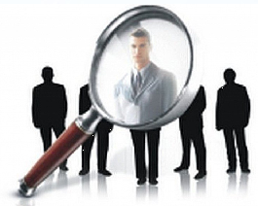

MODUL: Pedagogning kommunikativ ko‘nikmalarini rivojlantirish
MAVZU: O‘zaro munosabatlarni o‘rnatishga qaratilgan muloqot maneralari
Julmatova Saodat
Jur’atjon qizi

Slide 2
REJA:
Kommunikativ malakalar va ta’sir ko‘rsatish.
O‘qituvchining kommunikativ ta’sir etish usullari.
O‘quvchilarning sinfdagi faoliyatini qo‘llab-quvvatlashning verbal va noverbal usullari: fikr bildirish, tuzatishlar kiritish, olqishlash, savollar berish, boshqalar fikrini hurmat qilish.

Slide 3
Tayanch va fanga oid umumiy kompetensiyalar
1
Kommunikativ kompetensiya
2
Axborotlar bilan ishlash kompetensiyasi
3
O‘zini o‘zi rivojlantirish kompetensiyasi
4
5
6
Ijtimoiy faol fuqarolik kompetensiyasi
Milliy va umummadaniy kompetensiya
Matematik savodxonlik, fan va texnika yangiliklaridan xabardor bo‘lish hamda foydalanish kompetensiyasi

Slide 4











MILLIY O‘QUV DASTURIDA TAYANCH KOMPETENSIYALAR
KOMMUNIKATIV
AXBOROT BILAN
ISHLASH
TAYANCH
KOMPETENSIYALAR
IJTIMOIY
EMOTSIONAL
VA FUQAROLIK
O‘Z - O‘ZINI
RIVOJLANTIRISH

Slide 5
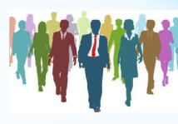
Kommunikativ muloqot jarayonida axborot uzatishdagi yoʻqotishlar
Fikr oʻylanildi, nutqiy shaklga ega boʻldi (100%)
aytildi (80%)
tushunildi (60%)
eshitildi (70%)
xotirada qoldi (24%)

Slide 6
Maqsadga erishish yo‘lidagi bosh to‘siq
73%
amerikalik
85%
yapon
63%
angliyalik
o‘qituvchilar kommunikatsiya to‘g‘ri yo‘lga qo‘yilmaganligi maqsadga erishish yo‘lidagi bosh to‘siq deb hisoblaydilar.

Slide 7
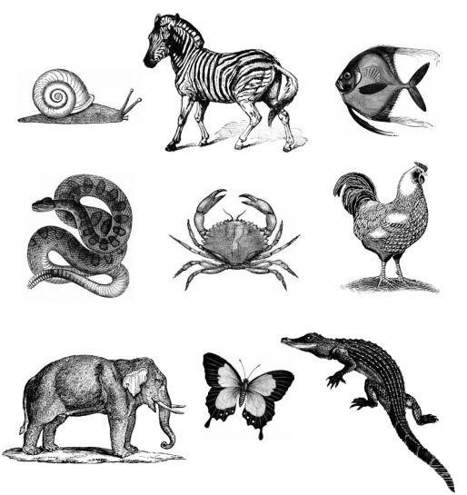
Ko‘z oldingizda qator mavjudotlar turibdi. Ularni eslab qolish uchun bir daqiqa vaqtingiz bor. Bir daqiqadan so‘ng rasmdan nigohingizni uzing va...

Slide 8
E’tiboringiz uchun rahmat.

